Slide 1
HERMANN UNGAR UND HINWEISE AUF IHN IN DER REGIONALEN PRESSE
Klára Štefková, 2023, MUNI

Slide 2
Inhalt
Person von Hermann Ungar
Tagesbote
Ungar in seiner Region
Brüner Nachruf für Hermann Ungar
Vergleich mit dem Nekrolog von G. Krojanker
Meine Ansicht und Schluss

Slide 3
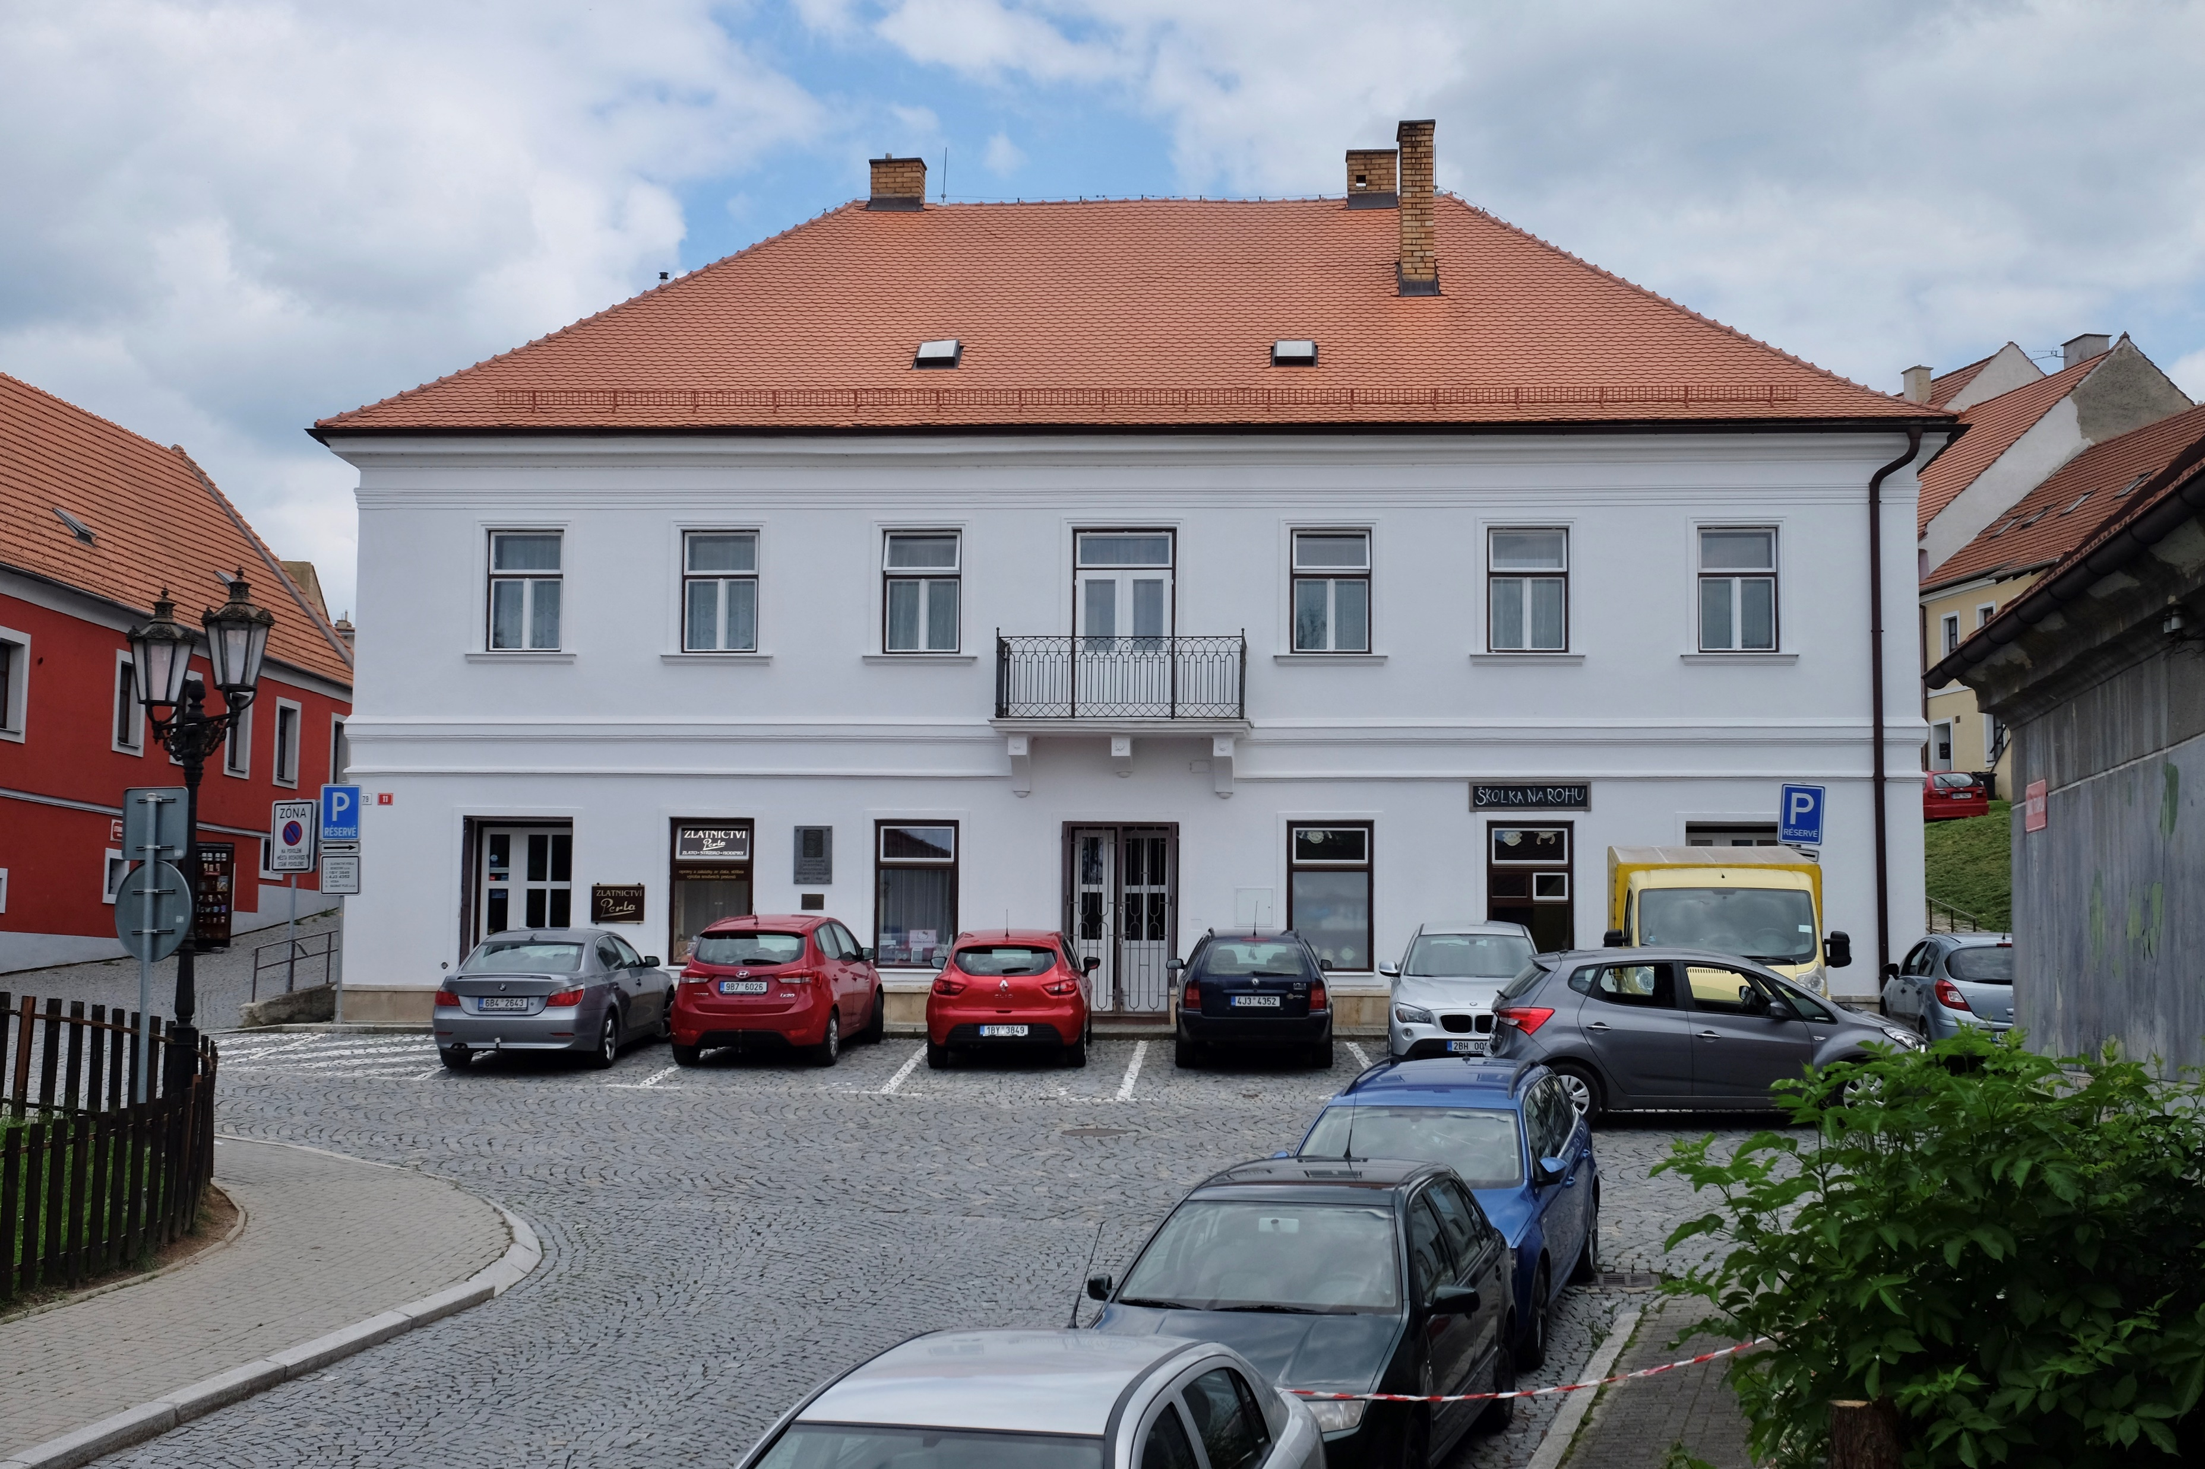
Persönliche Informationen über H.U.
1893, Boskovice († 1929 )
Abitur am Deutschen Gymnasium, Brünn
Jüdische Familie
Jura, Volkswirtschaft und Philosophie, Berlin
Legationsrat, Ministerium in Prag
Hypochonder, Blinddarmentzündung
Abbildung 1

Slide 4
Tagesbote
Periodikum über Kultur, Wirtschaft und Politik
1850 bis 1945, Brünn
Wie wurde Hermann Ungar zum Beispiel wahrgenommen?
eher nach dem Tod
Abbildung 2

Slide 5
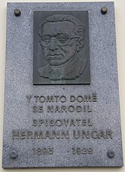
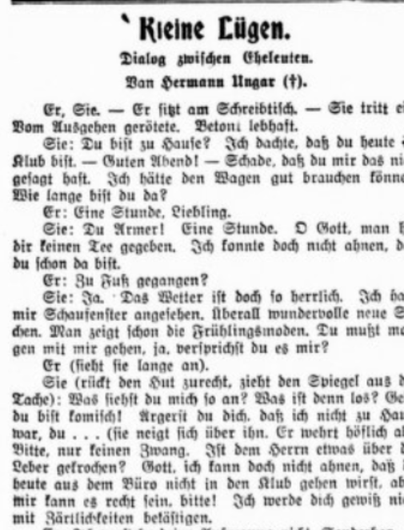
Ungar in seiner Region
globale Bedeutung X Bedeutung für die Region
Interesse an der deutschen Literatur
Literaturkritik
Hat sich diese Kritik nach Ungars Tod verändert?
Abbildung 3
Abbildung 4

Slide 6
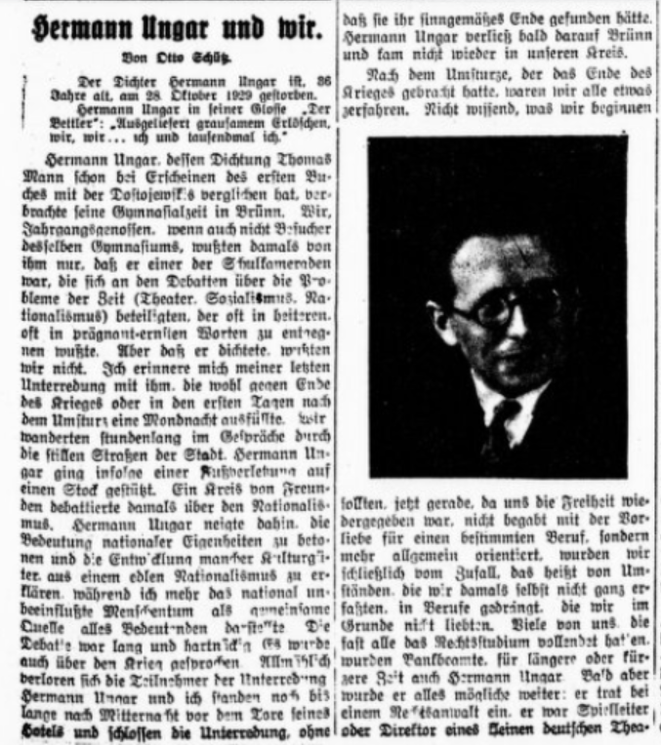
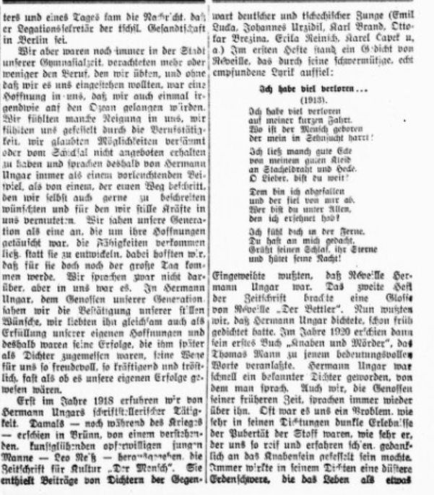
Ungars Nachruf
Abbildung 7
Abbildung 5

Slide 7
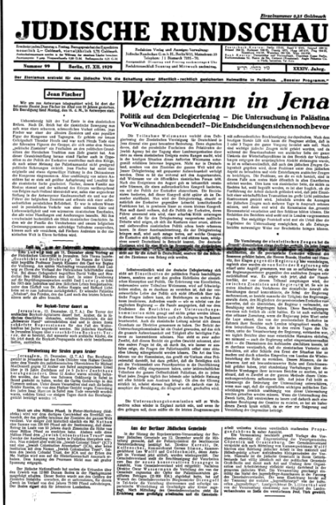
Vergleich mit dem Text von G. Krojanker
[…] Er wirkte durchaus wie ein vom Glück verwöhnter Mensch und war es den äußeren Voraussetzungen nach auch. Er war sehr witzig, heiter und gesellig, infolgedessen überall ungewöhnlich beliebt, sah zudem gut aus, hatte Glück bei Frauen und kannte damals keine materiellen Sorgen. […] Was seine Richtung bestimmte, waren überindividuelle Erlebnisse. In ihm als einem Menschen von wirklicher Substanz war das Gedächtnis der ganzen Reihe vor ihm; es saß in ihm, als hätte er selbst Jahrhunderte unserer Geschichte erlebt. Dieser scheinbar so heitere, so spielerisch leichte, so weitläufige Mensch war im Grunde ein alter Jude, der sich ausgeschlossen fühlt von den Gütern dieser Welt und dessen Platz auf der Seite der Entrechteten und Beladenen ist.
Gustav Krojanker: Hermann Ungar zum Gedächtnis. Jüdische Rundschau vom 17. 12. 1929. Online verfügbar: URL https://sammlungen.ub.uni-frankfurt.de/cm/periodical/titleinfo/2653153.
Abbildung 6

Slide 8
Fragen
Warum konnte Ungar nicht
sein mährisches Publikum ansprechen?
01
War das überhaupt das Ziel von Ungar?
02
Wie wandwelte sich der Blick auf Ungar in Mähren?
03

Slide 9
Wie ich die Person von Hermann Ungar wahrnehme
gute Bedingungen
Umgang mit Unrecht
hohe Sensibilität
Jüdischer Hintergrund
Familienleben
Abbildung 7

Slide 10
Quellen
Gustav Krojanker: Hermann Ungar zum Gedächtnis. Jüdische Rundschau vom 17. 12. 1929. Online verfügbar: URL https://sammlungen.ub.uni-frankfurt.de/cm/periodical/titleinfo/2653153.
Tagesbote. Brünn: Buschak und Irrgang, 1.11.1929, 79(505), p. 3. ISSN 1803-9375. Erhältlich auch bei: https://www.difmoe.eu/uuid/uuid:6c04ef60-0373-11e0-8f25-000d606f5dc6
Tagesbote. Brünn: Buschak und Irrgang, 1.2.1929, 79(54), p. [1]. ISSN 1803-9375. Erhältlich auch bei: https://www.difmoe.eu/uuid/uuid:2e70cc50-0184-11e0-95f9-000d606f5dc6
IGGERS, Wilma Abeles. HERMANN UNGAR – LEBEN UND WERK. Online. Modern Austrian Literature. 1974, roč. 7, č. 1/2, s. 234-236. ISSN 0026-7503. [cit. 2023-10-02].
SAMSAM, Behrang. PARANOIA UND WIRKLICHKEIT. Online. Goethe-Institut Tschechien, Internet-Redaktion. Dostupné z: https://www.goethe.de/ins/cz/de/kul/mag/21688138.html. [cit. 2023-10-02].
JANÍKOVÁ, Helena. Příběhy z ghetta: Kdo jste, Hermanne Ungare? Online. Ohlasy. Dostupné z: https://ohlasy.info/clanky/2020/06/hermann-ungar.html. [cit. 2023-10-02].
KLEMENZ, Nanette. HERMANN UNGAR Leben und Werk. 1971. Bonn: Bouvier. ISBN 13: 9783416005395.
VOLKOVÁ, Bronislava. Forms of Exile in Jewish Literature and Thought. Academic Studies Press, 2021. ISBN 9781644694060.
UNGAR, Hermann. Knaben und Mörder; zwei Erzählungen. Germany: E.P. Tal, 1920, 1920.

Slide 11
Bildquellen
Abbildung 1: https://vickygoestravelling.com/2017/06/22/boskovice-town-of-the-ungar-ancestors/, Foto: Tomáš Znamenáček
Abbildung 2: Tagesbote. Brünn: Buschak und Irrgang, 1.2.1929, 79(54), p. [1]. ISSN 1803-9375. Erhältlich auch bei: https://www.difmoe.eu/uuid/uuid:2e70cc50-0184-11e0-95f9-000d606f5dc6
Abbildung 3: Autor: Lasy - Vlastní dílo, CC BY 3.0, https://commons.wikimedia.org/w/index.php?curid=8467443
Abbildung 4: Tagesbote. Brünn: Buschak und Irrgang, 1.11.1929, 79(505), p. 3. ISSN 1803-9375. Erhältlich auch bei: https://www.difmoe.eu/uuid/uuid:6c04ef60-0373-11e0-8f25-000d606f5dc6
Abbildung 5: Tagesbote. Brünn: Buschak und Irrgang, 19.11.1930, 80(536), p. 3. ISSN 1803-9375. Erhältlich auch bei: https://www.difmoe.eu/uuid/uuid:6f439f60-0683-11e0-844d-000d606f5dc6
Abbildung 6: Gustav Krojanker: Hermann Ungar zum Gedächtnis. Jüdische Rundschau vom 17. 12. 1929. Online verfügbar: URL https://sammlungen.ub.uni-frankfurt.de/cm/periodical/titleinfo/2653153.
Abbildung 7: Hermann Ungar před rokem 1926, Foto: Neznámý autor, CC

Slide 12
Danke für Ihre Aufmerksamkeit!

